Slide 1
Este es un TP de PPt
Este es un ejemplo de tp con ppt

Slide 2
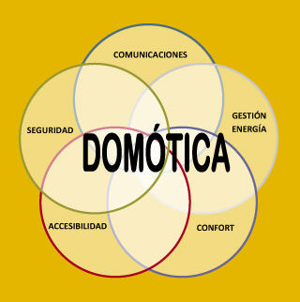
¿QUÉ APORTA LA DOMÓTICA?
La domótica contribuye a mejorar la calidad de vida del usuario.

